Slide 1


Warming-up
Wetenschap &
Ervaring

Slide 2

Tennis
Wat heeft een tennisser nodig om goed te presteren?

Slide 3
TENNIS
Beweeglijkheid
Behendigheid met racket
techniek
Snelheid
Versnelling
Overzicht
Snel schakelen

Slide 4

Waarom warming-up?
Temperatuur
Ademhaling
Minder blessures
Beter begin van wedstrijd
?
?

Slide 5
Waaruit zou een warming up moeten bestaan?
Rekken?
Krachttraining?
Hardlopen?
Joggen?
Loopscholing?
Coördinatie?
?

Slide 6
3 pijlers
1. Temperatuur
2. Mobiliteit / beweeglijkheid
3. Zenuwstelsel

Slide 7
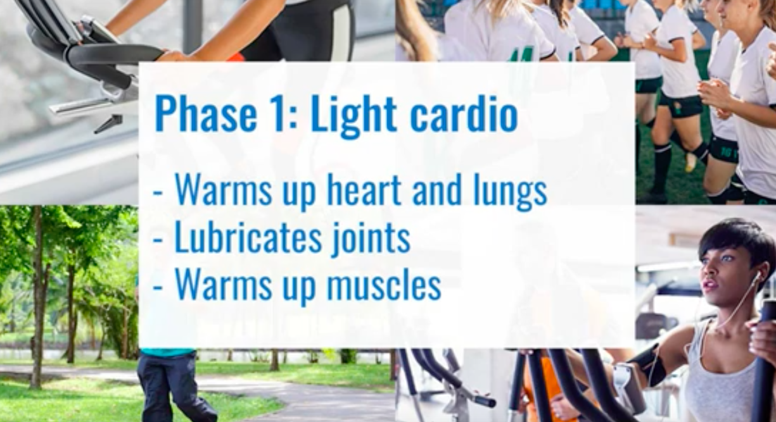
Fase 1

Slide 8
Fase 1
”Lekker rustig aan beginnen”
Rustig joggen/ dribbelen
Armen draaien
Zijwaarts
Kruispas

Slide 9
Warmte zorgt voor twee zaken:
1. Spieren (eiwitten) worden beweeglijker en hierdoor mobieler → minder snel verrekking.
2. Betere zuurstof afgifte van rode bloedcellen aan weefsel (spieren + pezen)

Slide 10
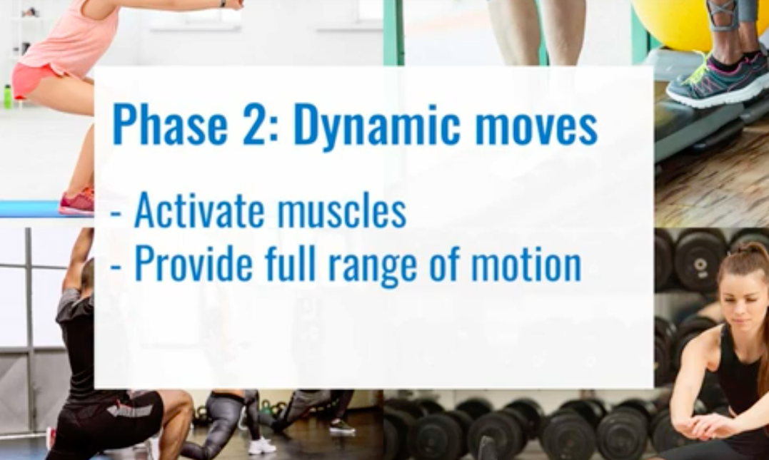
Fase 2

Slide 11
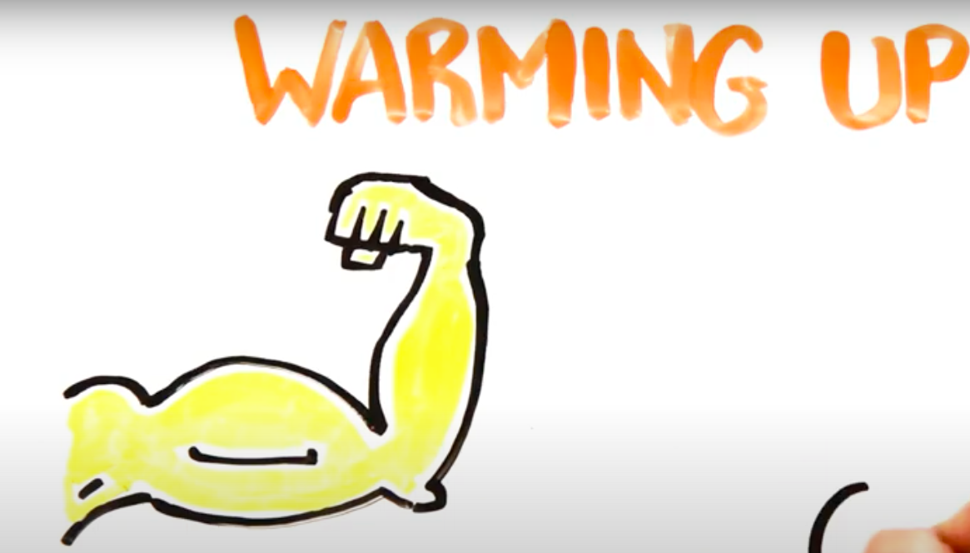
2. Rekken / mobiliteitsoefeningen

Slide 12
Rekken
Voor een training of wedstrijd wil je →
Dynamische mobiliteit / dynamisch rekken

Slide 13
Fase 2
“Dynamisch en vergroting van bewegingen”
Walking lunges
Zijwaartse squats (laag zitten)
Lunges met romp rotatie
Service beweging zonder bal

Slide 14
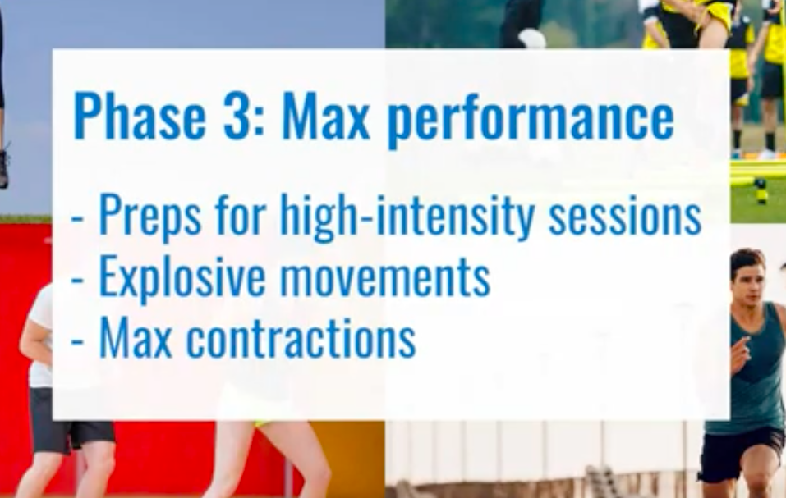
3. Zenuwstelsel

Slide 15
3. Zenuwstelsel
“Focus en activatie patronen”
Versnellingen naar 75-95%
Sprongvormen
Snel van richting veranderen
Zijwaarts versnellen – en terug
Jumping lunges
Reactie spellen / oef.

Slide 16
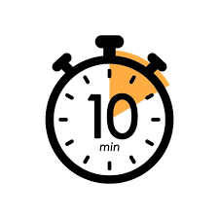
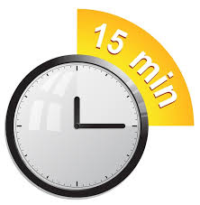
Minimale tennis warming-up
8-10x half veld op en neer
2-4 x Half veld zijwaarts
2-4x Half veld kruispas
Armen draaien (voor+achter)
Walking lunges (voor+achter)
Zijwaartse squats (rustig)
Versnellingen voor/achteruit
Zijwaarts versnellen (laag zitten)
Jumping lunges
Push ups
Sprong vormen

Slide 17
Liever niet:
Starten met statisch rekken
Direct starten met tennissen. → er is nog geen temperatuur
Starten met Sprongvormen

Slide 18
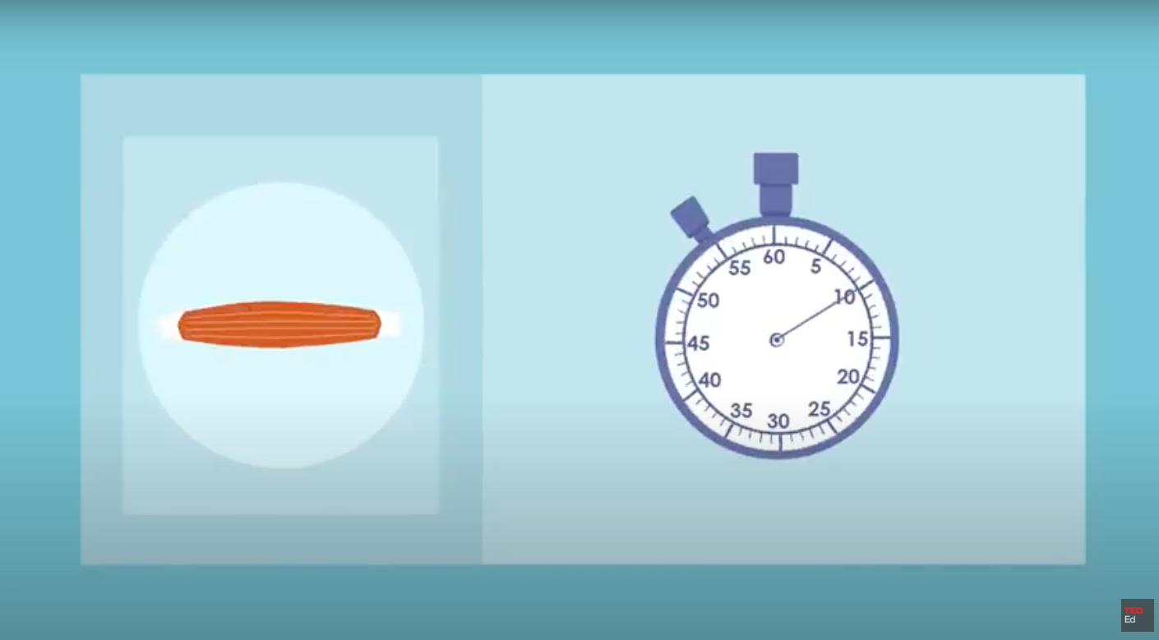
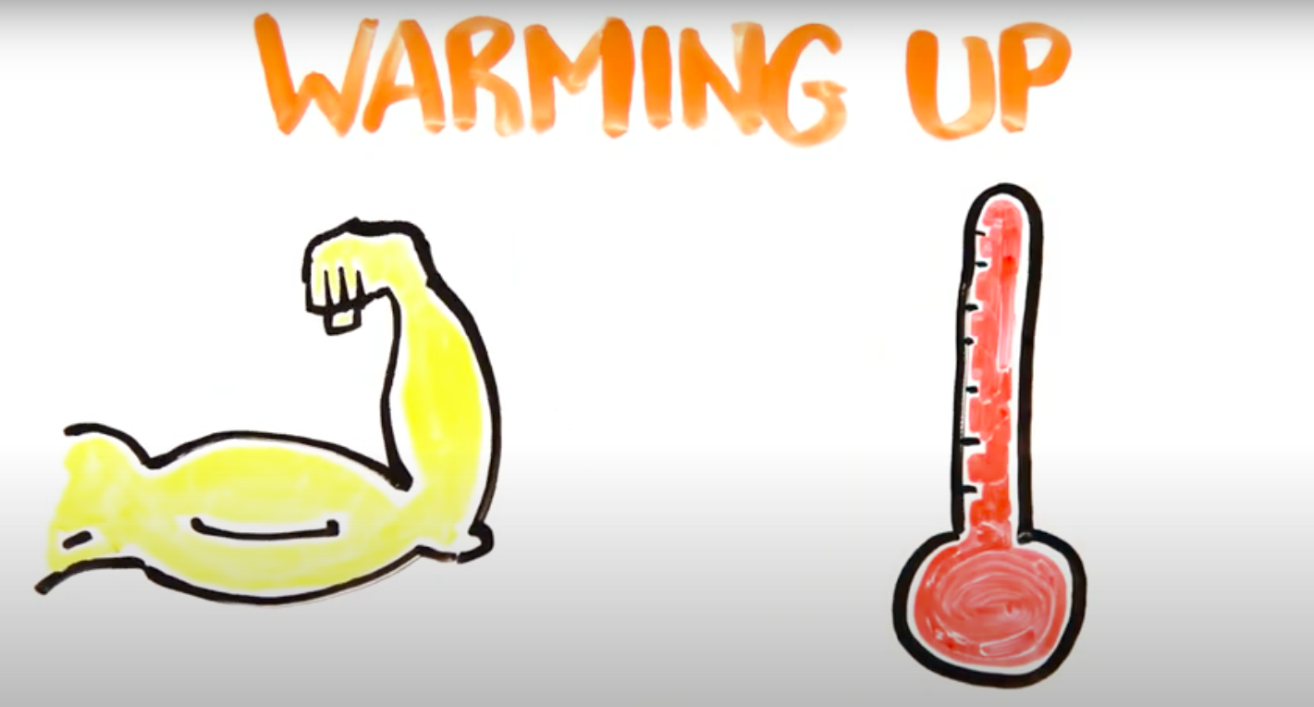
Extra video’s

